Slide 1
Was kann getan werden, um am Arbeitsplatz im Allgemeinen umweltbewusster zu handeln?
ECOTRAIN

Slide 2
Lernziele
Am Ende dieses Moduls sollten Sie in der Lage sein:
… zu verstehen, wie Green Nudging (Anstöße / sanfte Vorschläge von außen) zu mehr ökologischer Nachhaltigkeit beitragen können
…einige bewährte Verfahren zu kennen, um die Berufsbildung und die eigene Arbeitsumgebung selbst nachhaltiger gestalten zu können
…spezifische Bedürfnisse Ihrer Arbeitsumgebung beurteilen zu können

Slide 3
Austausch
Wenn du Chef oder Chefin einer großen Firma wärst, was würdest du machen, damit die Firma nachhaltiger ist?

Slide 4
Schlüsselwörter
Nudging = Anstöße / sanfte Eingriffe von außen für mehr Nachhaltigkeit
Transformation der Nachhaltigkeit
Recycling und Wiederverwendung
Ökologisches Bewusstsein

Slide 5
Einführung
Täglich erhalten wir Botschaften in verschiedenen Formaten, die uns dazu ermutigen, ein:e bewusste:r Verbraucher:in zu werden, der:die sich aktiv um die Umwelt kümmert.
Der Umfang solcher Vorschläge, die sich an Arbeitnehmer:innen oder Auszubildende in der Berufsbildung richten, ist jedoch deutlich geringer.
Üblicherweise wird der Weg zur Nachhaltigkeit mit organisatorischen Anstrengungen in Verbindung gebracht, während wir in Wirklichkeit eine nachhaltige Zukunft erreichen können, wenn es eine Angleichung in den folgenden Punkten gibt: a. der Umweltstrategie und der Politik b. der individuellen und kollektiven Bemühungen von Arbeitnehmer:innen

Slide 6
Einführung Das Verhalten verstehen
Lassen Sie uns auf die Unterscheidung zwischen Verbraucher:in und Arbeitnehmer:in eingehen. Ein und dieselbe Person, die diese beiden Identitäten innehat, kann je nach Kontext unterschiedliche Entscheidungen in Bezug auf ihr Verhalten in puncto Nachhaltigkeit treffen.
Dies kann auf die Kompartmentalisierung zurückgeführt werden (Fast Company, 2019), was bedeutet, dass der:die Einzelne Arbeit und Leben trennt und sein:ihr Verhalten entsprechend anpasst.
Um die Nachhaltigkeit zu fördern, ist es daher von Vorteil, die gleiche Zielgruppe so anzusprechen, dass sie sowohl als Verbraucher:in und als Arbeitnehmer:in nachhaltig handelt.

Slide 7
Einführung Das Verhalten verstehen
Ein hervorragendes Instrument zur Verbesserung der Nachhaltigkeit sind gesetzte Verhaltensanstöße (Green Nudging). Nudges stammen aus der Verhaltensökonomie und sind subtile Vorschläge und sanfte Versuche, den Einzelnen zu bestimmten Entscheidungen zu bewegen. Sie werden als "grün" bezeichnet, wenn die Entscheidung Umweltbelange betrifft (Andersen und Halpern, 2020).
In seiner einfachsten Form kann ein grüner Anstoß ein Schild über einer Recycling-Tonne sein, auf dem steht: "Vergessen Sie nicht, heute zu recyceln!", um die angesprochenen Personen daran zu erinnern, dass sie recyceln sollten, anstatt sie dazu zu zwingen.

Slide 8
Beispiele Praktische Ansätze
Nachdem wir die theoretischen Grundlagen geschaffen haben, können wir nun einige beispielhafte praktische Anwendungen untersuchen. Sie können diese entweder so übernehmen, wie sie sind, oder Ihr eigenes Umfeld beobachten und herausfinden, ob ein besser angepasster Ansatz umgesetzt werden kann.
Der Prozess ist äußerst kreativ und kann exponentielle Ergebnisse zugunsten der Nachhaltigkeit Ihrer Organisation erzielen.

Slide 9
Beispiele Praktische Ansätze
Verwenden Sie Tablets und Computer, mit denen Sie durch den Einsatz digitaler Hilfsmittel Papier sparen können. Entscheiden Sie sich für digitale Hilfsmittel, indem Sie E-Books und digitales Lehr- und Lernmaterial bereitstellen.
Bringen Sie Ihren Berufsauszubildenden bei, anstelle von Papierkalendern einen digitalen Kalender für Notizen zu verwenden. Heben Sie die positiven Aspekte hervor, z. B. die Möglichkeit der Synchronisierung verschiedener Geräte - etwas, was Papier nicht kann - und das Potenzial für kollektive Organisation. Jede:r kann seine:ihre Verfügbarkeit freigeben, was es einfacher macht, Treffen zu vereinbaren.

Slide 10
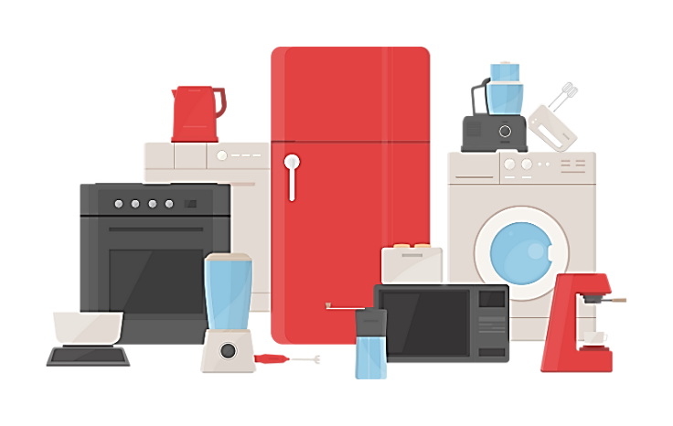
Beispiele Praktische Ansätze
Entscheiden Sie sich bei Bedarf für Recyclingpapier und weisen Sie darauf hin, dass Sie dies tun. Dies wird nach und nach den Wunsch verstärken, recycelte Materialien auch für andere Aktivitäten zu verwenden.
Es ist wichtig, daran zu denken, dass digitale Geräte immer auch Auswirkungen auf die Umwelt durch Energieverbrauch und Elektronikabfall haben. Achten Sie daher darauf, die Spezifikationen aller verwendeten Technologien sowie die individuellen Umstände hinsichtlich der Ressourcennutzung zu prüfen. Es ist durchaus möglich, dass in bestimmten Szenarien die Verwendung von Recyclingpapier die nachhaltigste Wahl für ein Bildungsumfeld ist (Europäisches Parlament, 2020).

Slide 11
Beispiele Praktische Ansätze
Nach Angaben der IT-Abteilung der Universität Oxford (2022) entsprechen die Treibhausgasemissionen eines Standard-Desktops und -Monitors bei achtstündiger Nutzung etwa 70 g CO2 aufgrund des Stromverbrauchs.
Der wichtigste Faktor, der sich auf die Gesamtauswirkungen des Desktop-Computing auswirkt, ist die Anzahl der für jede:n Mitarbeiter:in angeschafften Geräte und Monitore.

Slide 12
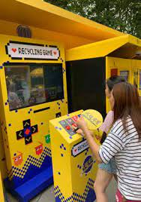
Beispiele Praktische Ansätze
Die Abfalltrennung ist ein entscheidender Teil des Recyclings – ein Prozess, der stark behindert werden kann, wenn der Abfall nicht richtig getrennt wird. Oft vernachlässigen die Menschen diesen Schritt, weil er entweder eine zusätzliche Aufgabe darstellt oder sie ihn einfach als optional betrachten und die erheblichen Auswirkungen ihrer Entscheidungen unterschätzen.
Es gibt jedoch einen weitaus kreativeren Weg, das Problem anzugehen. Die Tongji-Universität in China hat Studierende durch die Installation eines Sortierspiels dazu angehalten, Müll und Recycling richtig zu trennen (Andersen und Halpern, 2020)
Dieser Prozess wird als Gamification bezeichnet, und das Potenzial, einen Prozess mit spielähnlichen Eigenschaften unterhaltsam zu gestalten, kann ein hohes Engagement erzeugen.
Quelle: Andersen I., Halpern D., (2020)
The Little Book of Green Nudges", UNEP

Slide 13
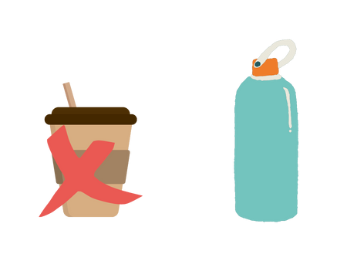
Beispiele Praktische Ansätze
In Cafeterias können Berufsbildungseinrichtungen nachhaltige Verpackungen verwenden und nachhaltige Lebensmittel fördern, die keinen so großen CO2-Fußabdruck haben. Dies ist eine gute Möglichkeit, den Auszubildenden neue Produkte vorzustellen, die sie normalerweise nicht ausprobieren würden.
Sie können auch einen kleinen Rabatt für Studierende und Berufsbildungspersonal anbieten, die ihre eigenen Becher für Getränke mitbringen. Diese Maßnahme lässt sich leicht umsetzen, da die Gewinnspanne für die Cafeteria proportional bleibt, wenn man die Kosten für den Pappbecher abzieht (WRAP, 2022).

Slide 14
Beispiele Praktische Ansätze
Außerdem empfiehlt es sich, qualitativ hochwertige und langlebige Werkzeuge zu kaufen (z. B. Glasschneider aus Holz oder Metall statt aus Kunststoff). Sie sind zwar teurer, haben aber eine längere Lebensdauer, was bei einer Kosten-Nutzen-Analyse zu berücksichtigen ist.
Stellen Sie sicher, dass Sie eine Liste erstellen, welche Geräte und Materialien recycelt und welche wiederverwendet werden müssen, sofern dies möglich ist. Hochwertige Werkzeuge erfordern in dieser Hinsicht eine andere Handhabung, die ad hoc mit den entsprechenden Lösungen geprüft werden sollte.

Slide 15
Beispiele Praktische Ansätze
Die Tatsache, dass wir nicht alle auf einem Campus leben, hat zur Folge, dass wir die meiste Zeit auf Verkehrsmittel zurückgreifen müssen. Das Radfahren ist eine absolut nachhaltige Art, zur Arbeit zu fahren. Es erfordert jedoch körperliche Anstrengung, was ein Grund ist, warum viele es nicht bevorzugen. In einigen Ländern werden steuerliche Anreize geschaffen, um Arbeitnehmer:innen zu ermutigen, mit dem Fahrrad zur Arbeit zu fahren.
Ein weiterer zu berücksichtigender Aspekt ist der Wasserverbrauch. Regelmäßige Inspektionen sollten durchgeführt werden, um eventuelle Leckagen zu erkennen und zu beheben. Es sollten selbstschließende Wasserhähne gewählt werden, um den konventionellen Verbrauch für das Händewaschen zu minimieren.

Slide 16
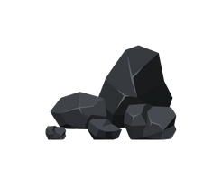
Beispiele Praktische Ansätze
Ein weiterer Ansatz ist die CO2-Kompensation. Kompensationsinitiativen sind Programme, die dazu beitragen, die Menge an CO2, einem Gas, das zum Klimawandel beiträgt, aus der Luft zu entfernen oder zu reduzieren. Sie tun dies, indem sie Aktivitäten wie das Pflanzen von Bäumen, die Schaffung von erneuerbaren Energiequellen wie Wind- und Solarenergie, die Einführung von Anbaumethoden, die mehr CO2 absorbieren, und ein besseres Abfall- und Deponiemanagement unterstützen. Das Anpflanzen von Bäumen ist eine gängige Methode zur Schaffung von CO2-Kompensationen.
Diejenigen, die diese Projekte leiten, können Kohlenstoffkompensationen an Gruppen wie Unternehmen verkaufen, die das CO2, das sie selbst in die Luft abgeben, ausgleichen wollen. Durch den Kauf von Kohlenstoffkompensationen tragen sie zur Finanzierung von Projekten bei, die CO2 an anderen Orten entfernen oder reduzieren (Gurgel, 2022).

Slide 17
Beispiele Praktische Ansätze
Bei der Beschaffung kann sich Ihr Unternehmen für lokale Lieferant:innen entscheiden, um die Transportemissionen zu reduzieren (Fontes, 2016). Es ist besser, Lieferant:innen mit einer verantwortungsvollen Umweltpolitik und Produkte mit nachhaltigen Verpackungen zu wählen.
Auch die Anwendung von Messmethoden ist von großem Nutzen. Durch die Messung der Nachhaltigkeit der Organisation mittels Umweltaudits oder Folgenabschätzungen wird ökologische Nachhaltigkeit gefördert (FAO, 1996). Sie können Kennzahlen als KPIs (Key Performance Indicators) verfolgen und Ziele setzen, um das Verhalten weiter zu motivieren.

Slide 18
QUIZ - Richtig oder Falsch?
Die Bereitstellung von sicheren Fahrradabstellplätzen wird die Nutzung von Fahrrädern fördern. Richtig/Falsch
Eine unternehmensweite Anstrengung zur Senkung des Energieverbrauchs ist nicht notwendig, wenn die Mitarbeiter:innen bereits darauf achten, alle elektronischen Geräte, Lichter, Klimaanlagen und Heizungen auszuschalten. Richtig/Falsch
Die Nutzung von digitalen Bildungsunterlagen ist definitiv nachhaltiger als papierbasierte Materialien und Ressourcen. Richtig/Falsch
Der Kauf von Großpackungen für den Arbeitsplatz kann Abfall reduzieren und zur Nachhaltigkeit beitragen. Richtig/Falsch
Wenn Sie den Thermostat im Büro oder Klassenzimmer im Winter ein paar Grad niedriger oder im Sommer höher einstellen, kann der Energieverbrauch erheblich senken. Richtig/Falsch
Notes:
1, Richtig - Menschen werden oft dadurch entmutigt, dass es schwierig ist, einen Parkplatz für ihr Fahrzeug zu finden. Durch die Bereitstellung eines sicheren Fahrradparkplatzes haben sie ein Hindernis weniger bei der Entscheidung, wie sie zur Arbeit gelangen sollen
2. Falsch - Zwar ist es richtig, dass individuelle Anstrengungen entscheidend sind, weshalb Nudges überhaupt erst eingeführt werden, doch kann eine unternehmensweite Politik die Konsistenz bei der Umsetzung energiesparender Praktiken im gesamten Unternehmen sicherstellen und groß angelegte Änderungen, wie die Umstellung des bestehenden HLK-Systems auf ein energieeffizienteres, mit sich bringen.
3. Falsch - Digitale Mittel tragen zwar nicht zum Papiermüll bei, aber der elektronische Abfall und der Energieverbrauch können die Vorteile der Papiereinsparung überwiegen.
4. Richtig - Großeinkäufe reduzieren den Verpackungsmüll und die für den Transport verbrauchte Energie
5. Richtig - Auch wenn es nur eine kleine Veränderung zu sein scheint, können Heizung und Kühlung bis zu 16 oder mehr Stunden pro Tag in Betrieb sein, was zu einem enormen Energieverbrauch führt.

Slide 19
QUIZ- Zuordnung der Elemente
Nudging
Abfallvermeidung
Kosten-Nutzen-Analyse
Abwägung von Qualitäts- und billigen Produkten bei der Kaufentscheidung
Individuelle Anreize
Subtile Maßnahmen und Vorschläge
Recycling und Wiederverwendung
Öko-Bewusstsein
Notes:
Lösungen:
Nudging- Subtile Maßnahmen und Vorschläge Kosten-Nutzen-Analyse - Abwägung von Qualitäts- und billigen Produkten bei der Kaufentscheidung
Individuelle Anreize - Öko-Bewusstsein
Recycling und Wiederverwendung - Abfallvermeidung

Slide 20
QUIZ - Multiple Choice
Was bedeutet CO2-Kompensation? a. Eine Verringerung der CO2-Emissionen, die als Ausgleich für die an anderer Stelle verursachten Emissionen verwendet wird b. Eine Strafe, die für die Emission von CO2 gezahlt wird c. Die CO2-Menge, für deren Ausstoß eine Person oder ein Unternehmen verantwortlich ist
Warum ist es für ein Unternehmen wichtig, die Nachhaltigkeitsleistung zu messen und darüber zu berichten? a. Maximierung des Unternehmenswachstums b. Messung und Berichterstattung stellen die Mitarbeiter:innen zufrieden und erhöhen ihr Engagement c. Bereiche mit Verbesserungsbedarf können identifiziert werden
Wie können Sie Anreize für Ihre Mitarbeiter:innen schaffen, wiederverwendbare Flaschen für den Wasserverbrauch zu benutzen? a. Verkaufen Sie kein Wasser in Flaschen an Verkaufsautomaten oder in Cafeterias b. Installieren Sie Wasserspender und entfernen Sie Plastikbecher c. Stellen Sie eine personalisierte Firmenflasche mit dem Vornamen des:der Mitarbeiters:in zur Verfügung
Notes:
Richtige Antworten:
A - a
B - b
C - d

Slide 21
Lernergebnisse
Nach Abschluss dieses Moduls sollten Sie nun in der Lage sein:
…mit Green Nudges zu experimentieren
…die besonderen Anforderungen Ihres Arbeitsumfelds zu beachten
…Vorschläge für individuelle Lösungen und Ansätze für mehr ökologische Nachhaltigkeit am Arbeitsplatz zu geben

Slide 22
FEEDBACK

Slide 23
Referenzliste
Andersen I., Halpern D., (2020) 'The Little Book of Green Nudges', UNEP
Bürgerinformation (2023) "Bike to Work Scheme", verfügbar unter: https://www.citizensinformation.ie/en/travel_and_recreation/cycling/cycle_to_work_scheme.html
Europäisches Parlament (2020) "Elektroschrott in der EU: Fakten und Zahlen (Infografik), verfügbar hier
FAO (1996), "Environmental impact assessment and environmental auditing in the pulp and paper industry", FAO Forestry Papers, verfügbar unter: https://www.fao.org/3/v9933e/V9933E00.htm#TOC
Fast Company (2019), "Why compartmentalization is overrated", verfügbar unter: https://www.fastcompany.com/90315072/why-you-shouldnt-try-to-compartmentalize-work-and-life
Fontes, J. (2016) "Lokale Beschaffung ist besser: Mythos oder nicht? Pre-Sustainability, verfügbar unter: https://pre-sustainability.com/articles/sourcing-locally-is-better-myth-or-not/
Gurgel A. (2022) 'Carbon Offsets', MIT Climate Portal] verfügbar unter: https://climate.mit.edu/explainers/carbon-offsets
University of Oxford (2022), 'Environmental impact of IT: desktops, laptops and screens, University of Oxford IT Services, verfügbar unter: https://www.it.ox.ac.uk/article/environment-and-it
WRAP, 2022, Green Nudges Playbook, erstellt von Polly Davies, Genevieve Bassett, Mark Roberts und Rachel Gray
Alle grafischen Elemente wurden von Canva heruntergeladen und können kostenlos verwendet werden.

